Slide 1
รายงานความก้าวหน้าตัวชี้วัด คปสอ.กะพ้อ
ปีงบประมาณ 2565 ประจำเดือน พฤษภาคม 2565

Slide 2
รายงานความก้าวหน้าตัวชี้วัด คปสอ.กะพ้อ
ยุทธศาสตร์ที่ 1 (PP&P EXCELLENCE) 13 ตัวชี้วัด
ณ 31 พฤษภาคม 2565
1
2
3
4
อัตราส่วนตายของมารดา
ไม่เกินร้อยละ 17 ต่อการเกิดมีชีพแสนคน
หญิงตั้งครรภ์ได้รับการดูแลก่อนคลอด 5 ครั้ง ตามเกณฑ์มากกว่าร้อยละ 75
หญิงตั้งครรภ์ได้รับการฝากครรภ์คร้งแรก เมื่ออายุครรภ์ ≤12 สัปดาห์มากกว่าร้อยละ 80
ร้อยละหญิงหลังคลอดได้รับการดูแล 3 ครั้ง ตามเกณฑ์ มากกว่าร้อยละ 75
0
54.05
74.11
74.63
ผ่าน
ไม่ผ่าน
ไม่ผ่าน
ไม่ผ่าน

Slide 3
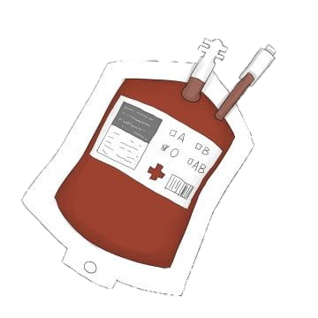
รายงานความก้าวหน้าตัวชี้วัด คปสอ.กะพ้อ
ยุทธศาสตร์ที่ 1 (PP&P EXCELLENCE) 13 ตัวชี้วัด
ณ 31 พฤษภาคม 2565
7
5
6
ความครอบคลุมของการได้รับวัคซีนแต่ละชนิดครบตามเกณฑ์ ในเด็กอายุครบ 1-5 ปีเพิ่มขึ้นร้อยละ 20
ร้อยละหญิงคลอดที่ภาวะ Shock จากการตกเลือดไม่เกินร้อยละ 25
เด็็กปฐมวัยสูงดีสมส่วน ร้อยละ 64
ปี 2564
14.04
14.04
อายุครบ 1 ปี 47.43
25
68.67
18.7
อายุครบ 2 ปี 30.09
อายุครบ 3 ปี 30.68
8.97
ผ่าน
ไม่ผ่าน
อายุครบ 5 ปี 23.59
10.68
ไม่ผ่าน

Slide 4
รายงานความก้าวหน้าตัวชี้วัด คปสอ.กะพ้อ
ณ 31 พฤษภาคม 2565
ยุทธศาสตร์ที่ 1 (PP&P EXCELLENCE) 13 ตัวชี้วัด
8
9
10
11
ร้อยละของตำบลที่มีระบบการส่งเสริมสุขภาพดูแลผู้สูงอายุระยะยาว Long Term Care ในชุมชน ร้อยละ 98
ความครบคลุมของการได้รับวัคซีน-19 ไม่น้อยกว่าร้อยละ 70
ผู้สูงอายุติดเตียงเข้าถึงการบริการทางการแพทย์ ร้อยละ 100
ร้อยละของประชากรสูงอายุที่มีพฤติกรรมสุขภาพที่พึงประสงค์ ร้อยละ 50
8.84
100
57.7
100
ไม่ผ่าน
ผ่าน
ไม่ผ่าน
ผ่าน

Slide 5
รายงานความก้าวหน้าตัวชี้วัด คปสอ.กะพ้อ
ยุทธศาสตร์ที่ 1 (PP&P EXCELLENCE) 13 ตัวชี้วัด
ณ 31 พฤษภาคม 2565
12
13
ร้อยละ 50 ของเด็ก
อายุ 3 ปี ได้รับการตรวจสุขภาพช่องปาก
ร้อยละ 73 ของเด็ก
อายุ 3 ปี ปราศจากโรคฟันผุในฟันน้ำนม
57.3
94.87
ผ่าน
ผ่าน

Slide 6
รายงานความก้าวหน้าตัวชี้วัด คปสอ.กะพ้อ
ยุทธศาสตร์ที่ 2 (SERVICE EXCELLENCE) 8 ตัวชี้วัด
ณ 31 พฤษภาคม 2565
1
2
3
4
อัตราการเสียชีวิตของผู้ป่วยวิกฤติฉุกเฉิน Triage Level 1 ภายใน 24 ชั่วโมงใน รพ. ระดับ F2 ขึ้นไป
อัตราความสำเร็จของการรักษาผู้ป่วยวัณโรคปอดรายใหม่ เกณฑ์ ร้อยละ 88
ผู้ป่วยได้รับการรักษาด้วยยากัญชาทางการแพทย์เพิ่มขึ้นร้อยละ 5
ร้อยละยของอำเภอผ่านเกณฑ์คุณภาพ NCD Clinic Plus ร้อยละ 80
(ทั้งที่ ER และ Admit) < ร้อยละ 12
100
0
62.56
33.33
จ่าย 1 ราย
ขั้นพื้นฐาน
ไม่ผ่าน
ผ่าน
ไม่ผ่าน
ไม่ผ่าน

Slide 7
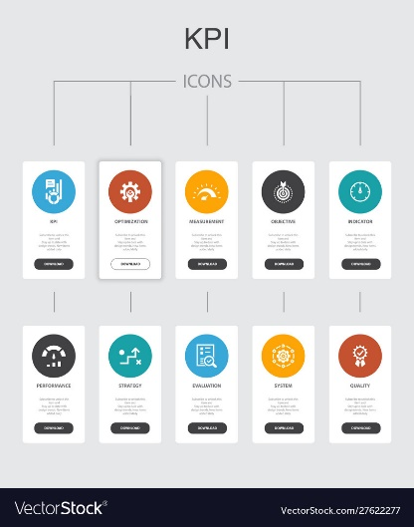
รายงานความก้าวหน้าตัวชี้วัด คปสอ.กะพ้อ
ยุทธศาสตร์ที่ 2 (SERVICE EXCELLENCE) 8 ตัวชี้วัด
5
6
7
8
จำนวนประชาชนที่มีรายชื่อในหน่วยบริการปฐมภูมิและเครือข่ายหน่วยบริการได้รับการดูแลโดยแพทย์เวชศาสตร์ครอบครัวหรือแพทย์ที่ผ่านการอบรมและคณะผู้ให้บริการสุขภาพปฐมภูมิ ร้อยละ 54
การจัดตั้งหน่วยบริการและเครือข่ายบริการปฐมภูมิตามพระราชบัญัติระบบบริการสุขภาพ ร้อยละ 54
( 35 แห่ง)
ร้อยละของอำเภอผ่านเกณฑ์การประเมินการพัฒนาคุณภาพชีวิตที่มีคุณภาพ ร้อยละ 75
ร้อยละของ รพ.สต.ที่ผ่านเกณฑ์การพัฒนาคุณภาพ รพ.สต.ติดดาว ร้อยละ 100
100
ผ่าน
ผ่าน
100
จำนวน 2 ทีม
รพ.สต.ปล่องหอย
รพ.สต.อุแตบือราแง
ผ่าน
ผ่าน
ผ่าน
ผ่าน

Slide 8
รายงานความก้าวหน้าตัวชี้วัด คปสอ.กะพ้อ
ยุทธศาสตร์ที่ 3 (PEOPLE EXCELLENCE) 2 ตัวชี้วัด
1
2
ความผูกพันต่อองค์กร ไม่น้อยกว่า
ร้อยละ 75
จำนวนผลงานการพัฒนาคุณภาพเพื่อสนับสนุนระบบบริการ 6 เรื่อง
( R2R / CQI / นวัตกรรม)
65.43
20
ไม่ผ่าน
ผ่าน

Slide 9
รายงานความก้าวหน้าตัวชี้วัด คปสอ.กะพ้อ
ยุทธศาสตร์ที่ 4 (GOVERNANCE EXCELLENCE) 2 ตัวชี้วัด
1
2
จำนวนโปรแกรมเพื่อสนับสนุนจุดเน้นและการทำงานของ คปสอ. อย่างน้อย 2 โปรแกรม
คปสอ.มีการดำเนินงานหลักธรรมภิบาล ทั้ง 4 ด้าน ร้อยละ 100
2
100
ผ่าน
ผ่าน

Slide 10
ยุทธศาสตร์ที่ 1 (PP&P EXCELLENCE) 13 ตัวชี้วัด
46.15
6
7
0
ผ่าน
ไม่ผ่าน
รอประมวลผล
KPI ปีงบประมาณ 2565
ยุทธศาสตร์ที่ 2 (SERVICE EXCELLENCE) 8 ตัวชี้วัด
62.50
5
3
0
ผ่าน
ไม่ผ่าน
รอประมวลผล
ยุทธศาสตร์ที่ 3 (PEOPLE EXCELLENCE) 2 ตัวชี้วัด
50.00
1
1
0
ผ่าน
ไม่ผ่าน
รอประมวลผล
ทั้งหมด 25 ตัว
ยุทธศาสตร์ที่ 4 (GOVERNANCE EXCELLENCE) 2 ตัวชี้วัด
100
2
0
0
ผ่าน
ไม่ผ่าน
รอประมวลผล
ผ่าน
ไม่ผ่าน
การบรรลุถึงวิสัยทัศน์ คปสอ.กะพ้อ
14
ผ่านคิดเป็น
56 %
11
ร้อยละ 80 ของตัวชี้วัด
ต้องผ่าน 20 ตัวชี้วัด

Slide 11
จบการนำเสนอ

